Slide 1



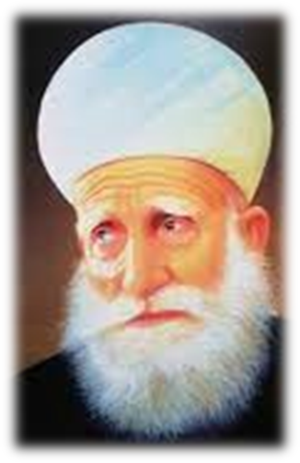
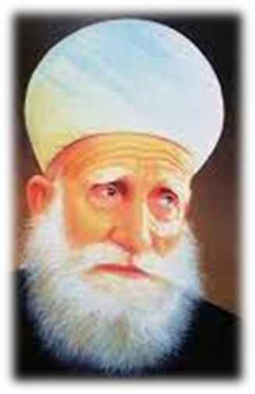


فعاليات واقتراحات بمناسبة
ذكرى
الشيخ امين طريف – ر –
2025/2026 תשפ"ו

Slide 2

وحدة تعليميّة -
ذكرى
الشّيخ أمين طريف –ر-

Slide 3

جدول المحتويات
كلمة مديرة قسم التّعليم الدّرزيّ والشّركسي المعلمة ايه خير الدين
كلمة المُفتش المُركز لموضوع التراث الاستاذ شفيق عبد
أهداف الوحدة
سيرة حياة الشيخ أمين طريف -ر-
وفاة الشّيخ أمين طريف-ر- ومكان دفنه
من آثار وأعمال الشيخ أمين طريف -ر-
من كرامات الشيخ أمين طريف -ر
أفلام قصيرة
للتوسّع: مصادر وروابط
فعاليات ونشاطات
فعاليات ونشاطات
فعاليات ونشاطات
فعاليات ونشاطات

Slide 4
كلمة
مديرة قسم التّعليم الدّرزيّ والشّركسي
الشيخ أمين طريف - رحمه الله - رمز التّقوى والإيمان وحفظ الإخوان، عُرف بحكمته وقيادته الرّشيدة، حيث أسهم في تعزيز القيم الرّوحية التّوحيديّة للطائفة الدّرزيّة وترسيخها. عُرف بحرصه على تعزيز العلاقات بين أفراد الطّائفة بشكل خاصّ وبين الطائفة الدّرزيّة وباقي المجتمعات بشكل عامّ، تميّز بمواقفه الحكيمة في مواجهة التّحديات التي واجهت مجتمعنا الدّرزيّ في إسرائيل. ترك لنا إرثًا كبيرًا من الحكمة والقيم والتّعاليم الّتي نسير بموجبها، ومن المهمّ الحفاظ عليها وترسيخها وتربية أجيالنا وفقها وحثّهم على تخليدها، لنضمن لهم حياة سامية أسسها الأخلاق المعروفيّة، حيث كما قال فضيلته: "لا يبقى للمرء إلا عملهُ الصّالح وخُلقهُ الحسن".
تُعتبر القيم من الأسس الجوهريّة التي تُشكّل شخصيّة الفرد وتوجّه سلوكيّاته، فتذويت القيم وترسيخها في نفوس التّلاميذ يُساعد في تنمية الوعي الذّاتيّ لديهم، مما يُعزّز قدرتهم على اتّخاذ قرارات سليمة مبنيّة على مبادئ أخلاقيّة، علاوة على إسهامها في تهيئة بيئة تعليميّة إيجابيّة، تُشجّع على التّفكير النّقديّ والمشاركة الفعّالة. فمن خلال تعزيز القيم كالاحترام، المحبّة، الصّدق، التسامح، التّعاون وغيرها، يُمكن للطّلّاب أن يتعلّموا كيفيّة التّفاعل الإيجابيّ مع أنفسهم ومع الآخرين، مما يسهم في تعزيز الرّوابط الاجتماعيّة ونشر المحبّة والتّفاهم والمشاركة والتّعاون. وما أحوجنا، في أيّامنا هذه بالذّات، لغرس القيم في نفوس وقلوب طلّابنا، جيل المستقبل، الّذي نريده مشرقًا بالإنسانيّة والأخلاق القويمة والمعرفة والثّقافة.
من هنا، هامّ جدًّا تمرير هذه الكرّاسة الّتي تحثّ على التّمسّك بتعاليم فضيلة الشّيخ أمين طريف - رحمه الله- وترسيخ القيم التّوحيديّة الّتي دعا إليها وأوصى بالتّمسّك بها، للحفاظ على المبادئ المعروفيّة السّامية، ولنبنيَ جيلًا واعيًا ومستقبلًا زاهرًا بالإيمان والرقيّ والخير.
باحترام
آية خير الدّين
مديرة قسم المعارف الدّرزيّة والشركسيّة
الرجوع الى جدول المحتويات

Slide 5
وحدة تعليميّة عن حياة سيّدنا الشّيخ أمين طريف –ر-
كلمة المُفتش المُركز لموضوع التراث الاستاذ شفيق عبد
بسم الله الرحمن الرحيم
والصلاة والسلام على الأنبياء والمرسلين، وعلى من سار على دربهم بالحق واليقين.
في هذه الذكرى السنويّة المباركة، بقلوبٍ يملؤها الخشوع والإجلال، أمام سيرة ومسيرة شيخ الكرامة، والأصالة، الشيخ الجليل أبي يوسف أمين طريف - طيّب الله ثراه -.
فالجدير ذكره أن شيخنا الجليل، تجاوز حضوره حدود الزّمان والمكان، فلم يكن شخصية عابرة في زمانه، بل كان رمزًا شامخًا ومؤسّسة روحيّة متكاملة، حمل راية التّوحيد بصدقٍ، ونطق بالحكمةِ، وكان فاعلاً لا يكلّ في دروبِ الخيرِ.
لقد استشعرنا في جواره المعنى الأسمى للقيادة الروحيّة الرّشيدة، تلك القيادة التي ارتكزت على أربع دعائم راسخةٍ: التّقوى، التّواضع، البصيرة، والعدالة. فكان - رحمه الله - أبًا وراعيًا أمينًا للطّائفة الدّرزية، ووجهًا مضيئًا ومشرّفًا في ميادين الأخلاق والدّين والوحدة.
من قرينه الوادعة جولس، انطلقت فلسفته الحياتيّة، ونشأت حكمتُه لتنبت جذورًا عميقة امتدّت في قلوب النّاس جميعًا، وأثمرت محبّة، ووئامًا، وطمأنينة. ومصدرًا للرّجاء الصّادق، وصوتًا مدوّياً للحقِّ.
الوفاء للإرث... والقيادة المستمرّة
في هذا الزّمن وخضم التّحدّيات المعاصرة التي تزداد تفاقماً، تتزايد حاجتنا إلى استحضار إرثه الطّاهر، وإلى تذكير أجيالنا بسيرته التي تُدرّس في معانيها، وبأقواله التي ينبغي أن تُعلَّق على صدور الأيام لتكون نوراً ونبراسًا يُهدينا.
لقد عاش الشّيخ الجليل في زهدٍ، وتوفّي على الوفاء، وترك لنا من الكرامات ومن المواقف الثّابتة ما تُعلّمه الأجيال.
وفي هذه الأيام العصيبة، التي تحمل في طيّاتها تحدّيات ومحنة السويداء، ندرك مدى حاجتنا إلى قياديين أكفّاء على شاكلة مشايخنا الأعيان، لنقتدي بحكمتهم ونسير على طريقهم.
وهنا تبرز قيمة امتداد هذا النّهج المبارك؛ فاليوم يسير على دربه المبارك شيخُنا القيادي الحكيم - حفيده أبي حسن موفق طريف - أطال الله بعمره - ليكمل المسيرة في حفظ الأمانة والراية.
رسالةٌ لجيل الحاضر والمستقبل
إنّ إرث الشيخ أبي يوسف أمين طريف يدعونا اليوم لتعزيز معانٍ أساسيّة في حياتنا، وهي:
• حفظ الإخوان والتّكافل: ترسيخ روح الوحدة والدّعم المتبادل.
• حفظ النّعمة: الشّكر والتّقدير لكلّ ما أنعم الله به علينا.
• التّعقل والتّحكم: مواجهة التّحدّيات بالحكمة والاتّزان.
• التّسامح الدّيني والاستتار بالمألوف عند أهله: الالتزام بالسّتر والسّريّة في العقيدة والودّ مع الجميع من مختلف الدّيانات.
فلنجعل من شيخنا الجليل مدوّنة تعليميّة، نغرسها في مناهجنا الروحانيّة والاجتماعيّة، ونرسّخها في نفوس طلّابنا الأعزّاء، لتبقى جذور التّوحيد والحكمة متأصّلة.
نسأل الله أن يرحم شيخنا الجليل، وأن يُبقي ذكراه حيّة في قلوبنا، وأن يرزق طائفتنا دائمًا أمثال حكمته وثباته
باحترام
شفيق عبد مفتّش مركز التّراث
الرجوع الى جدول المحتويات

Slide 6
أهداف الوحدة
1 -التّعرّف على سيرة فضيلة الشّيخ أمين طريف –ر-
2 - التّعرّف على آثاره وأعماله
3- التّعرّف على المهام الرئيسيّة للرّئيس الروحيّ في تنظيم الطّائفة ومؤسساتها
4- التّعمّق في القصص والاطّلاع على كراماته
5- تذويت القيم الرّوحيّة والإنسانيّة الّتي تتضمّنها سيرة الشّيخ –ر-
الرجوع الى جدول المحتويات

Slide 7
سيرة حياة الشيخ أمين طريف -ر-
وُلد سيّدنا الشّيخ أمين طريف طريف –ر- في سنة 1898 لعائلة متديّنة في قرية جولس في الجليل الغربيّ في إسرائيل .
الشّيخ أمين –ر- كان أصغر الأولاد في عائلته المكوّنة من 4 إخوه وأختين. حيث تلقّى الشّيخ أمين طريف –ر- تعليمه الابتدائيّ في قرية الرّامة في مدرسه خاصّة في حوالى سنة 1911 .
توجّه الشّيخ أمين طريف –ر- الّذي بدأت مظاهر التّديّن، التّقوى والإيمان تبدو عليه إلى خلوات البياضة في لبنان للدّراسة والتّعمّق في الأسس الدّينيّة وللتّعبّد والتّصوّف. في حوالي سنة 1931 وبعد أن ختم الشّيخ الفتيّ دراساته الدّينيّة، تُوّج بالعمامة البيضاء المُكلوسة.
رجع الشيخ أمين طريف –ر- من البياضة الزّاهرة إلى قريته جولس، وتبنّى حياة الزّهد والورع، والسّير طِبقا لشروحات سيّدنا الأمير السّيّد قدّس الله سره، وأدب سيّدنا الشّيخ الفاضل نفّعنا الله من بركاته .
الرجوع الى جدول المحتويات

Slide 8
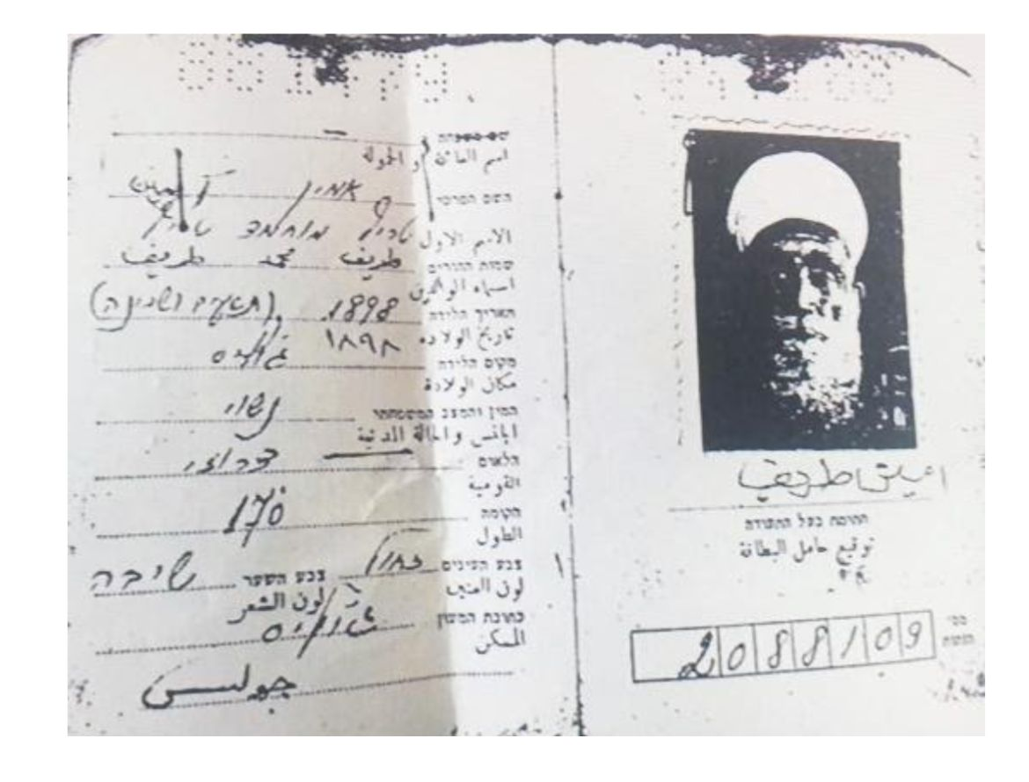
الرجوع الى جدول المحتويات

Slide 9
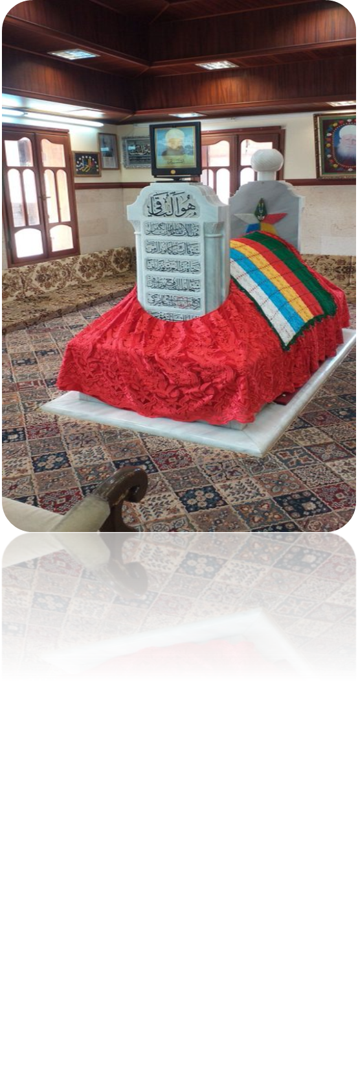
وفاة الشّيخ أمين طريف-ر-
ومكان دفنه
قبل منتصف ليلة السّبت 1993/10/2 (السّاعة الحادية والنّصف تقريبًا) انتقلت روح المرحوم الطّاهر إلى جوار ربّها عن عمر يقارب الخمسة وتسعين عامًا
دُفن الجثمان الطّاهر في منزل عائلته في قرية جولس
الرجوع الى جدول المحتويات

Slide 10

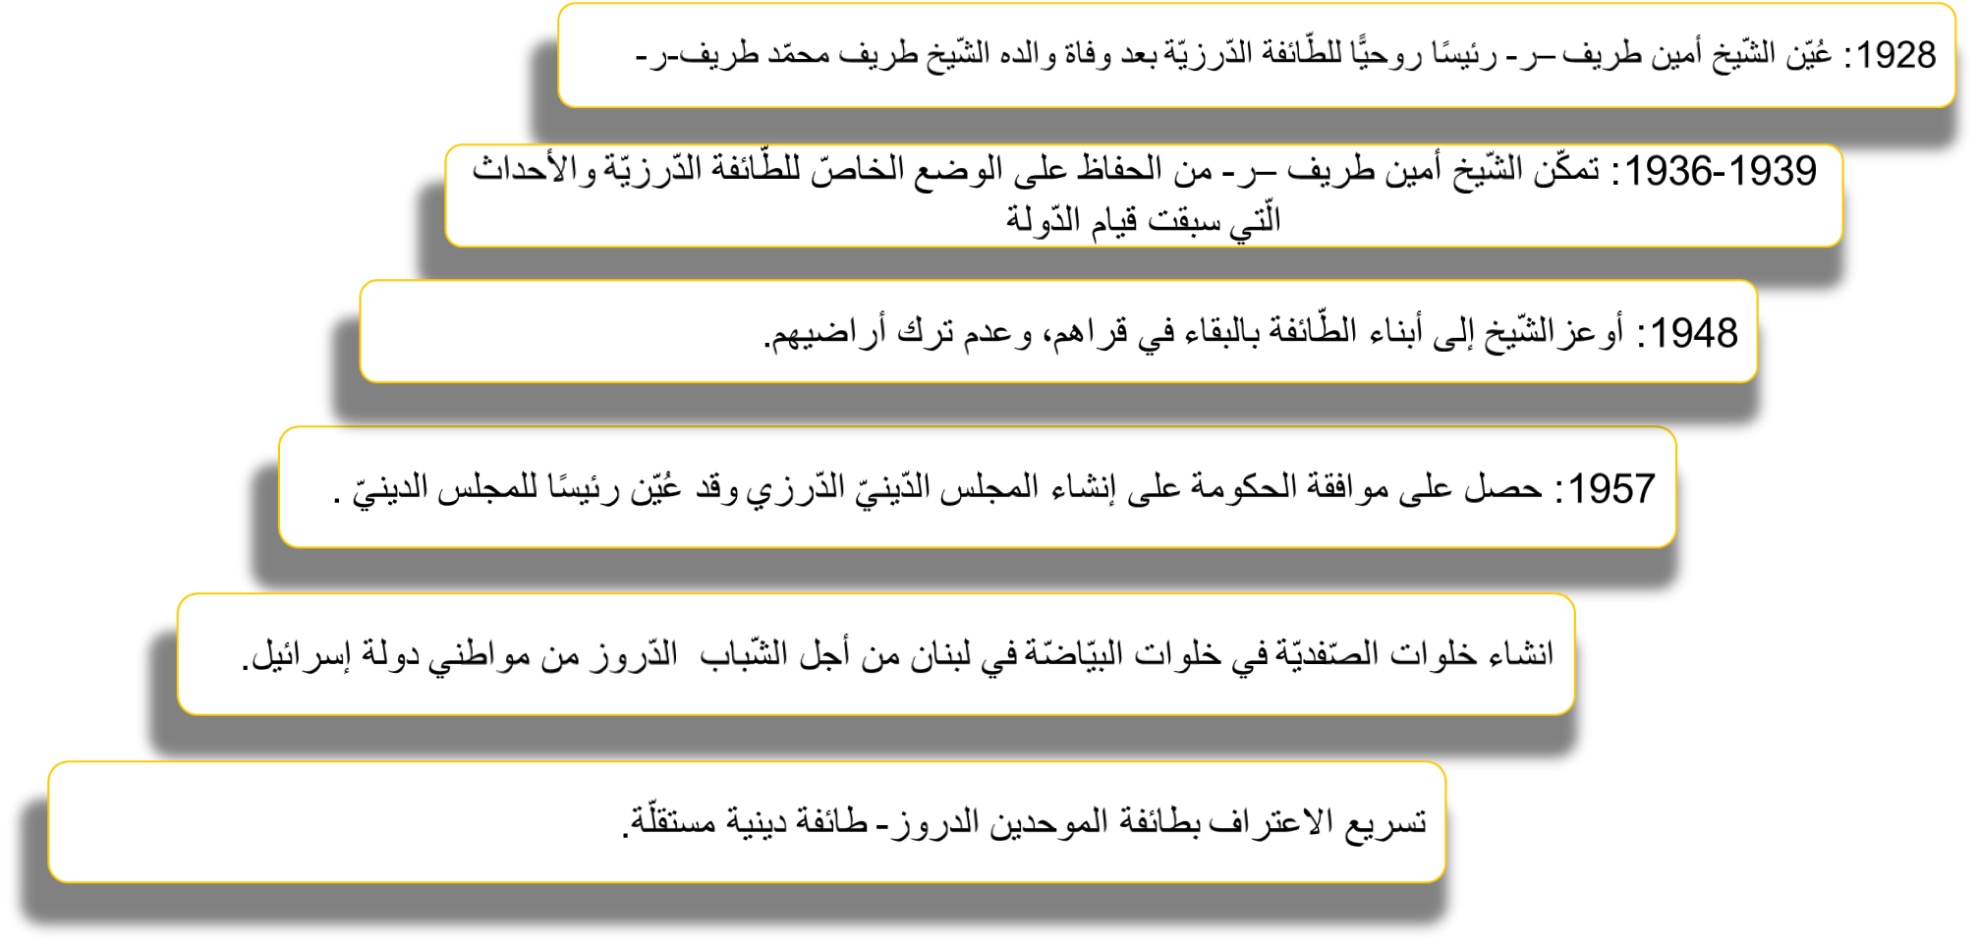
من آثار وأعمال الشيخ أمين طريف -ر-
الرجوع الى جدول المحتويات

Slide 11
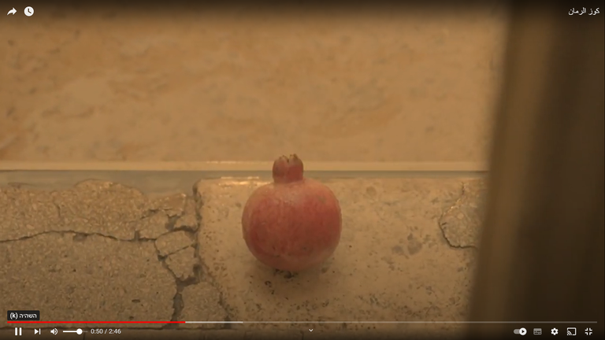
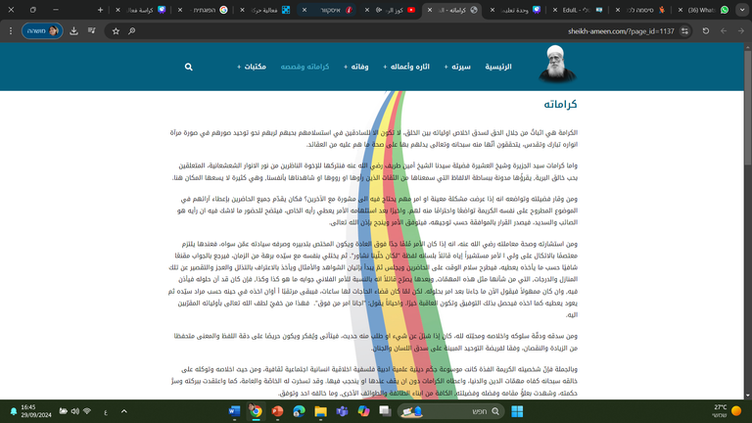
من كرامات الشيخ أمين طريف -ر-
هنالك الكثير من القصص والكرامات ، تثبت قدسيّة الشيخ أمين طريف – ر- وعلو مكانته وأهميّته في مجتمع الطّائفة في البلاد وفي كلّ مكان
كوز الرّمان - من كرامات فضيلة سيّدنا الشيخ أمين طريف –ر-
مسجّلة
الرابط
"صاحب الضّمان بريء من ضمانه، وصاحب الدّار وصل أمانته"
وقصص أخرى
الرابط
الرجوع الى جدول المحتويات

Slide 12
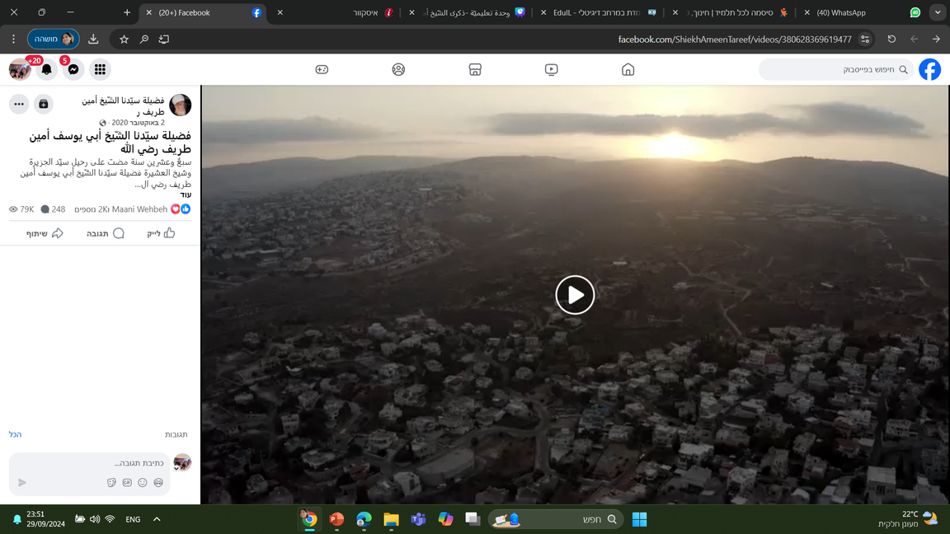
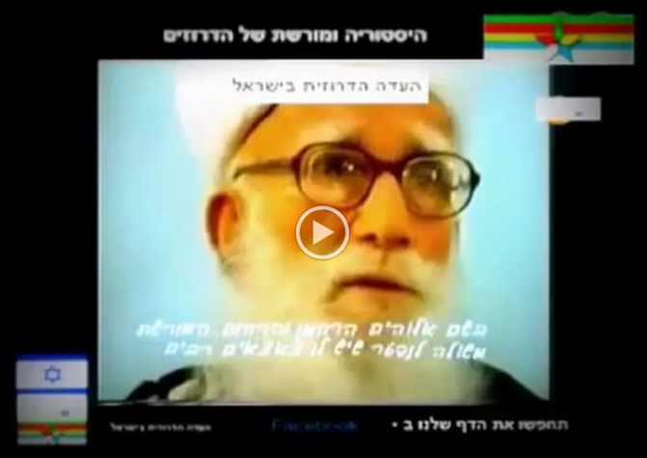

أفلام قصيرة
في 1990/4/15, تسلّم فضيلة الشّيخ أمين طريف –ر- , جائزة إسرائيل الّتي تعتبر من أعلى الأوسمة في دولة إسرائيل، تقديرًا لخدماته الجمّة للطّائفة الدّرزيّة والمجتمع ولتمسّكه بمبادئ الخير، المحبّة والسّلام
فيلم وثائقيّ عن سيرة حياة
الشّيخ أمين طريف –ر-
فضيلة الشّيخ أمين طريف –ر- يتحدّث عن أهميّة تدريس موضوع التّراث للطّلاب
الرجوع الى جدول المحتويات

Slide 13
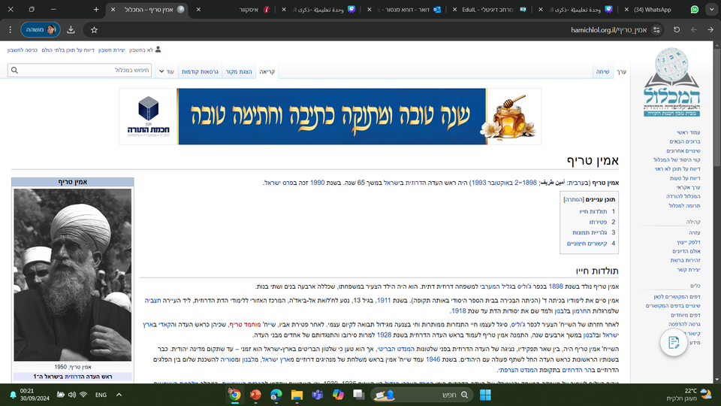

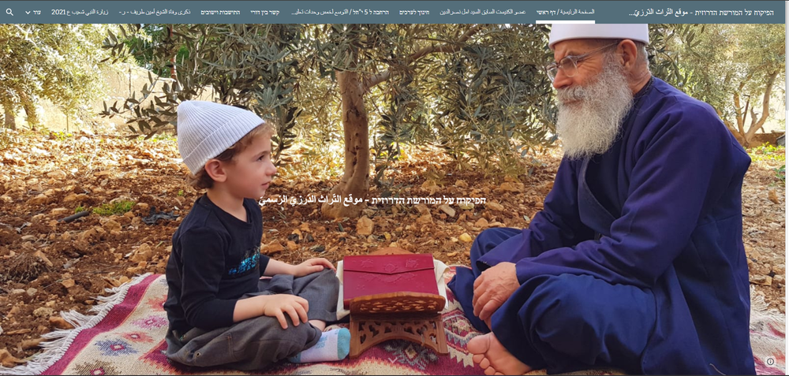
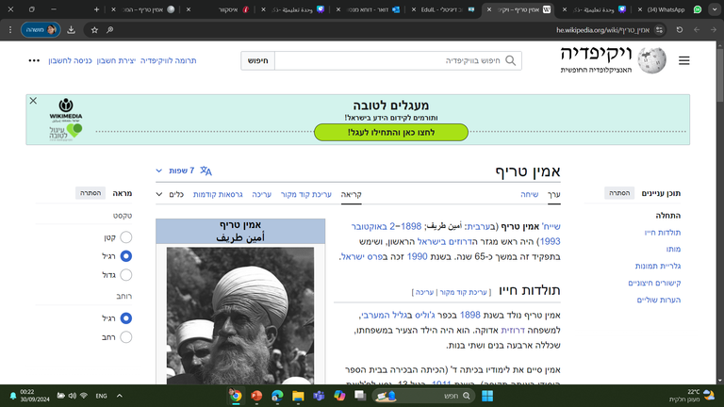
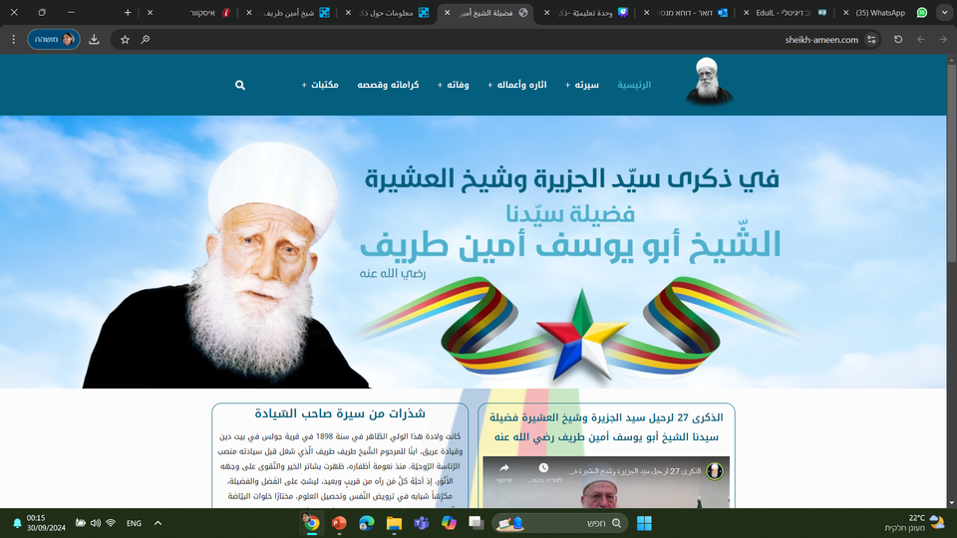
للتوسّع: مصادر وروابط
הפיקוח על המורשת הדרוזית - موقع التّراث الدّرزيّ الرّسميّ (google.com)
الرابط
الرجوع الى جدول المحتويات
الرابط

Slide 14


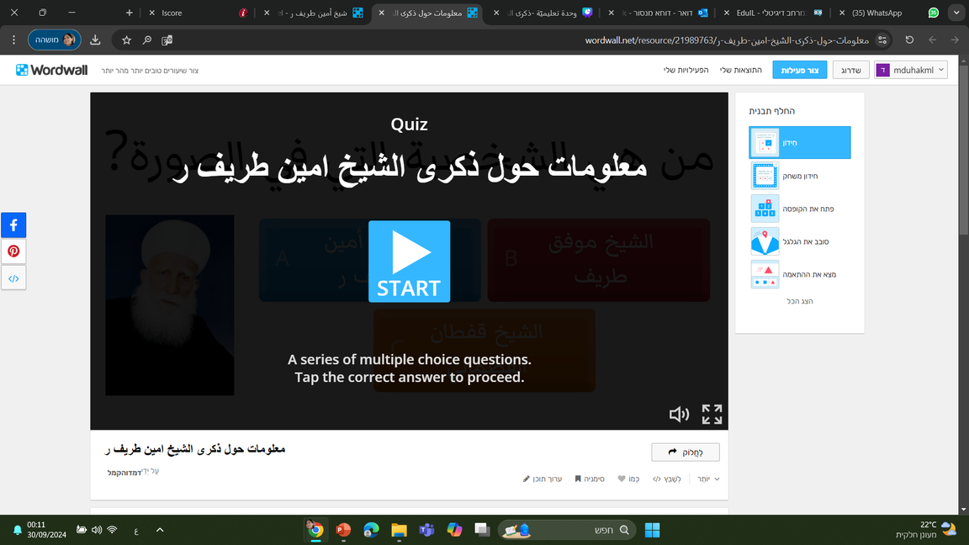
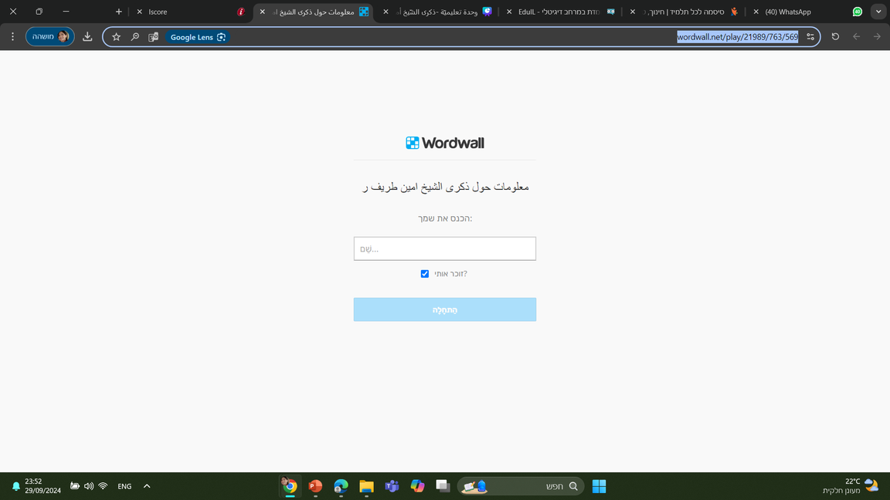
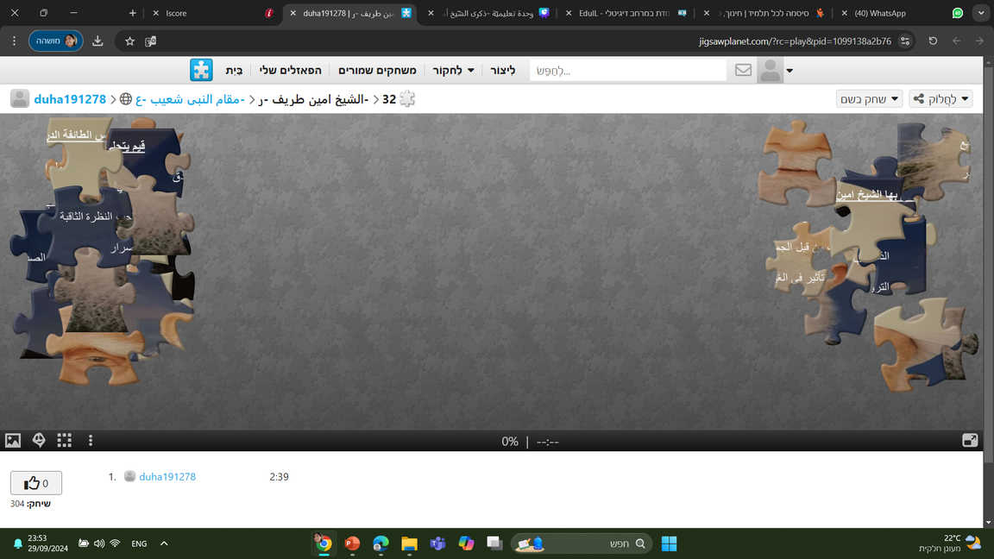
فعاليات ونشاطات
الرجوع الى جدول المحتويات

Slide 15
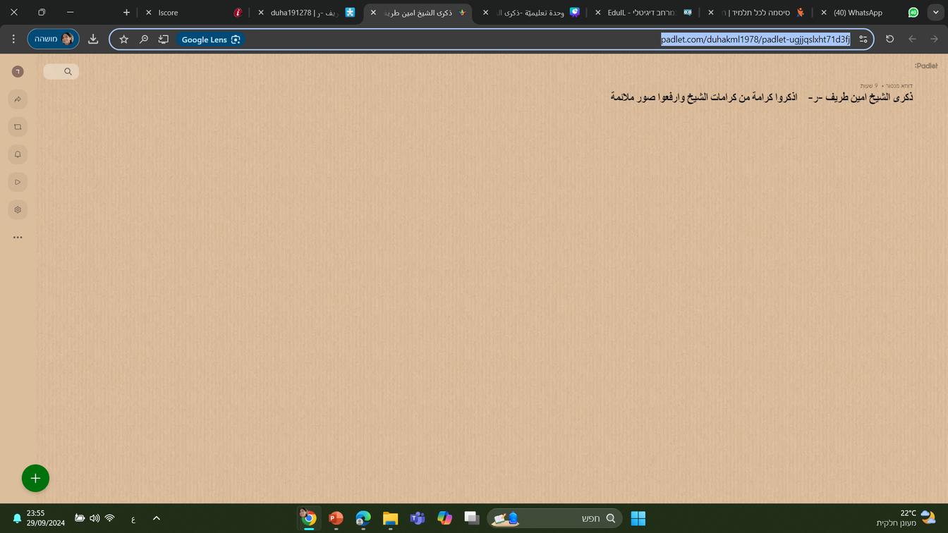
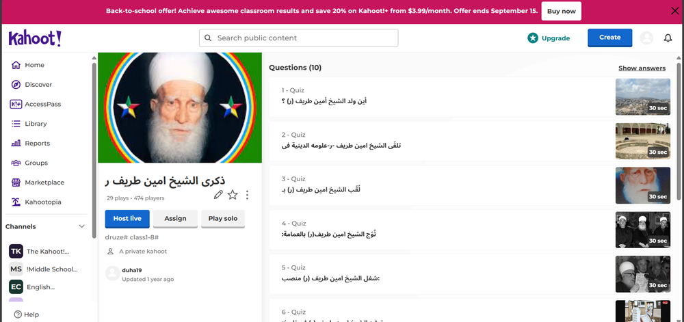
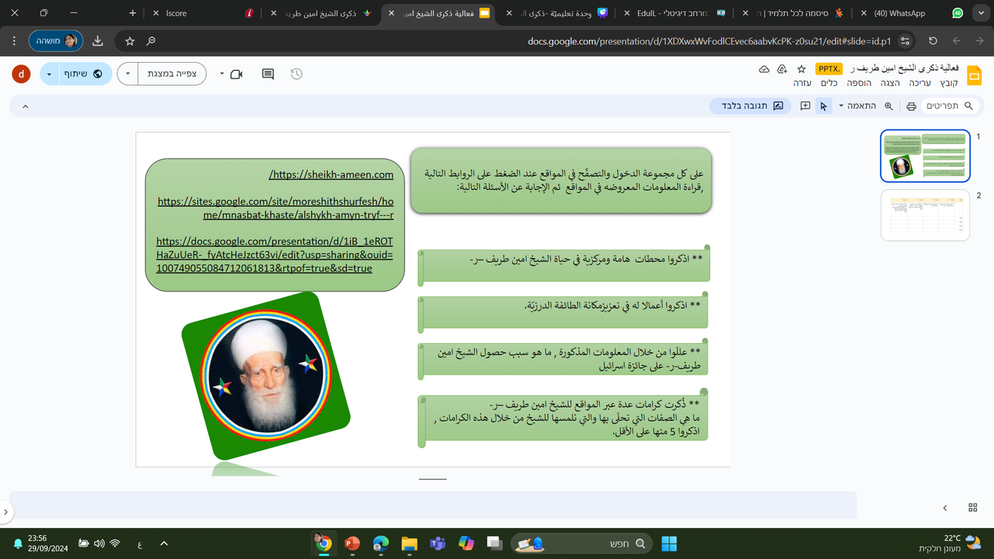
فعاليات ونشاطات
الرجوع الى جدول المحتويات
فعالية مُقترحة للصفوف الفوق ابتدائية

Slide 16
ذكرى الشيخ امين طريف (ر)
الاسم : --------------------- التاريخ: ------------------------
تجد هنا عدة فعاليات تسهم في إحياء إرث الشيخ أمين طريف وتعزيز الوعي بأثره الإيجابي في المجتمع، وتركز على التأثير المستدام وتخليد ذكرى الشيخ بشكل يعكس رسالته الحقيقية في خدمة الإنسانية.
- اقتراحات لفعاليات:
1. ندوات ومحاضرات: دعوة باحثين ومفكرين لمناقشة مساهماته الدينية والاجتماعية، والتأكيد على قيم التسامح والتعايش التي رسخها.
2. أمسية تراثية: تقديم عروض فلكلورية وشعرية تتناول الثقافة الدرزية وتراث الشيخ أمين طريف.
3. زيارة مقامات دينية: تنظيم زيارات جماعية إلى المقامات والمواقع الدينية المرتبطة بالشيخ أمين طريف.
4. ورش عمل للشباب: تقديم ورش عمل تثقيفية حول قيم الزعامة الروحية والقيادة الأخلاقية التي جسدها الشيخ أمين.
5. معرض صور ووثائق: عرض وثائق وصور تاريخية تبرز مواقفه وأعماله المهمة.
6. حفل تكريمي: تكريم الشخصيات التي تسير على نهجه في دعم المجتمع والمحافظة على الهوية الثقافية والدينية.
7. إطلاق مبادرات اجتماعية مستدامة: يمكن تأسيس مبادرة خيرية أو تعليمية تحمل اسم الشيخ أمين طريف، تركز على دعم التعليم أو الرعاية الاجتماعية للفئات المحتاجة، مما يعكس قيمه في خدمة المجتمع. كالصحة أو التعليم أو البيئة، لتعزيز قيم العطاء وخدمة المجتمع التي تمثلها الشيخ أمين طريف.
فعاليات ونشاطات
8. ملتقى حواري دولي: تنظيم مؤتمر دولي يضم رجال دين ومفكرين من مختلف الأديان لمناقشة دور القيادات الروحية في تعزيز السلم الاجتماعي، مع تسليط الضوء على دور الشيخ أمين طريف.
9. جائزة أمين طريف للسلام: إنشاء جائزة سنوية تُمنح للأفراد أو المؤسسات التي تسهم في تعزيز التعايش السلمي والحوار بين الثقافات، تكريماً لإرثه القيادي.
10. مسيرة سلمية: تنظيم مسيرة رمزية تجمع أفراد المجتمع لتعزيز الوحدة والتضامن، تُختتم بكلمات عن إرث الشيخ أمين ومساهمته في ترسيخ قيم التسامح والسلام.
11. إنتاج فيلم وثائقي: إنتاج فيلم أو مسلسل وثائقي حول حياته، وإنجازاته، وتأثيره في المجتمع الدرزي والعربي، يمكن عرضه في المدارس والمراكز الثقافية.
12. يوم تطوعي جماعي: تنظيم يوم للتطوع في مجالات مختلفة
الرجوع الى جدول المحتويات

Slide 17
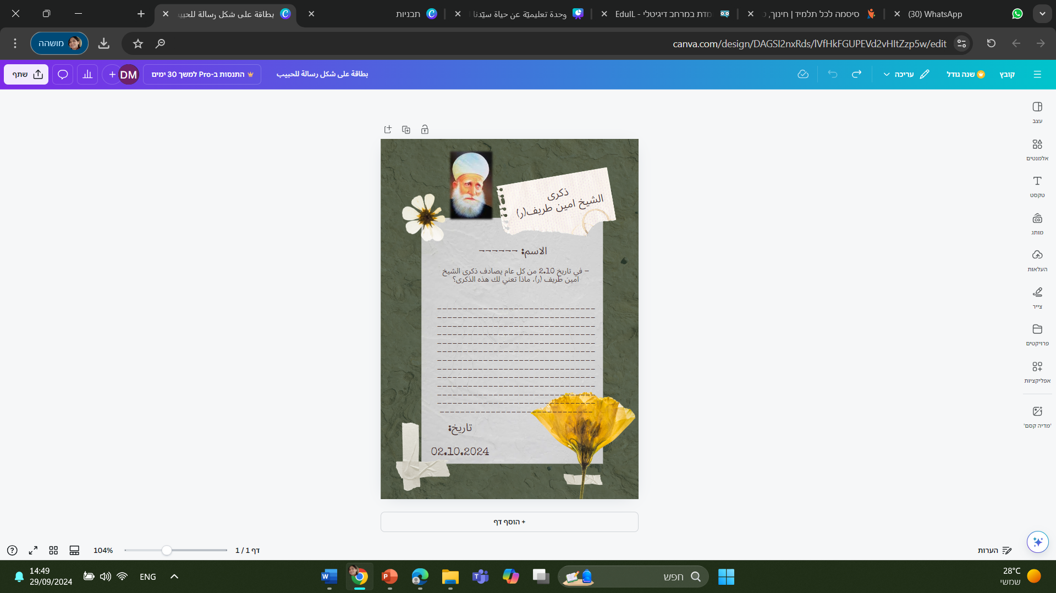
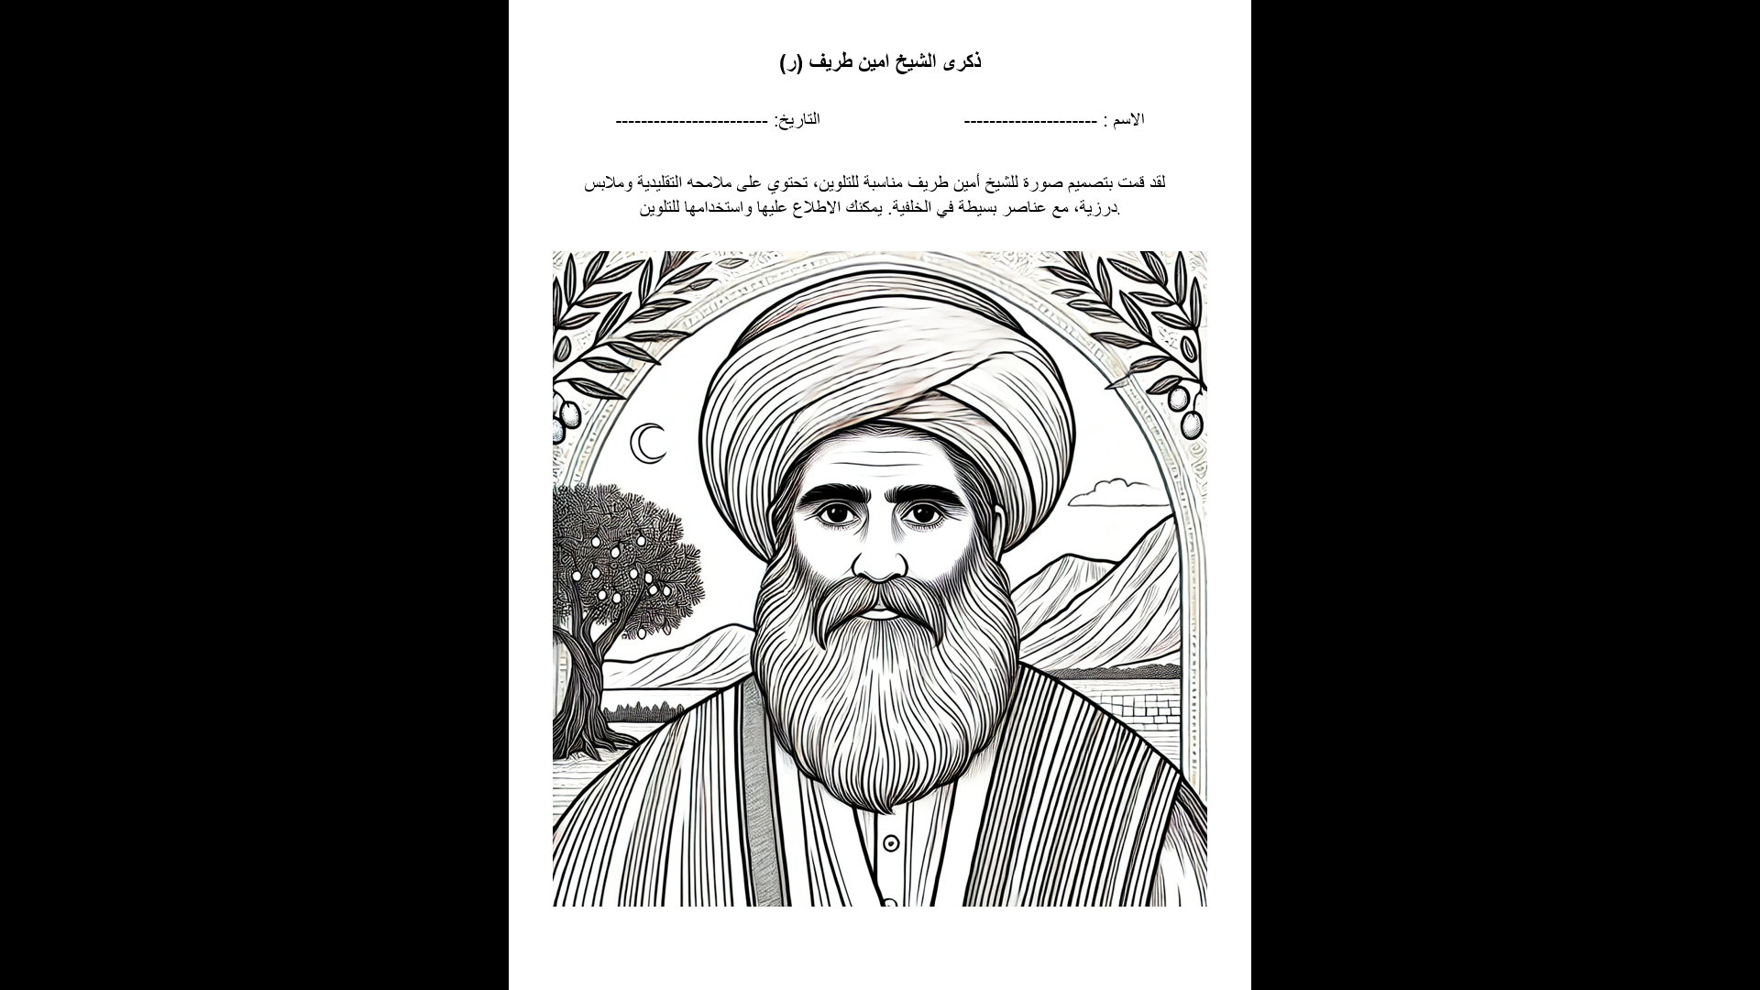
فعاليات ونشاطات
تحضير بطاقة
canva
الرجوع الى جدول المحتويات

Slide 20


